Slide 1
オープンデータのRDF化のための項目名のクラスタを使用した述語のサジェストに関する研究
鹿児島大学大学院理工学研究科
陳博 久永忠範 泊大貴 渕田孝康
(陳博 総合理工学専攻 D3)

Slide 2
目次
研究背景
研究目的
提案手法
実験1
実験2
考察・まとめ

Slide 3
研究背景
近年、「オープンデータ」への世界各国の関心が高まりつつある。
地方自治体が積極的にオープンデータを公開（鹿児島2016年7月より）。
オープンデータの公開が進んでいるが語彙の名前空間(述語)がまとまっていない
    データ作成者が独自で語彙の定義
    データの比較・利用には人の手を介す必要
    機械的に比較・利用する
Notes:
Resource Description Framework (RDF) は主語，述語，目的語によってデータを表現する方法

Slide 4
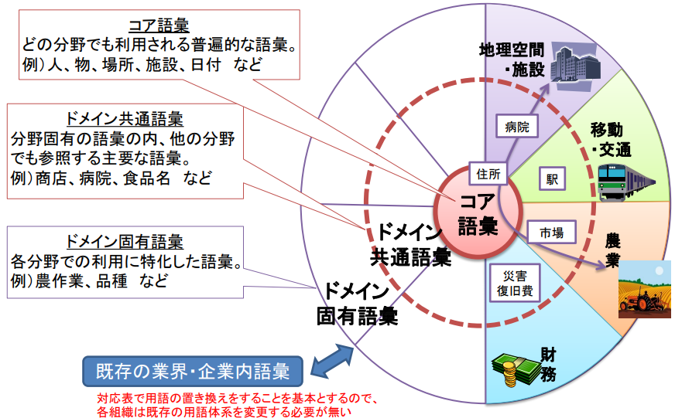
研究背景
日本には，IPAが共通語彙基盤としてコア語彙という語彙を公開している．
コア語彙
下図：ＩＰＡ共通語彙基盤コア語彙解説より
  どのドメインでも広く利用される語彙
  現状としてコア語彙は浸透していない．
Notes:
コア語彙：人・指名・住所・連絡先・場所・日時・施設・座標など、特定のものを表現する語彙や数量・面積・重量・長さ・時間・金額のような軽量のための基礎概念を表現する語彙
ドメイン共通語彙：ほかのドメインでも参照することのできる語彙であるが、コア語彙に含まれないもの
ドメイン固有語彙：ドメイン語彙の中で当該ドメインでのみ利用できる語彙
インタフェース：接口 interface
日本には，IPAが共通語彙基盤としてコア語彙という語彙を公開している．
ーどのドメインでも広く利用される普遍的な語彙
ー現状としてコア語彙は浸透（しんとう）していない．

Slide 5
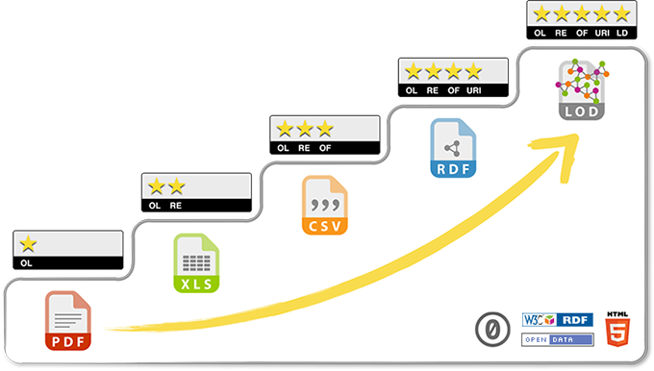
オープンデータとは
総務省の定義によると
  「機械判読に適したデータ形式」
  「二次利用が可能なルールで公開されたデータ」
  「人手を多くかけずにデータの２次利用を可能にするもの」
出典： Open Dataのサイト（http://5stardata.info/）
オープンデータの５つの段階
端的に表現すれば、「自由に使えて再利用もでき、かつ誰でも再配布できるようなデータ」である

Slide 6
「オープンデータの５つの段階（出典：★ ）」と、データ形式
段階 | 公開の状態 | データ形式例 | 参考）Linked Open Data 5star
1段階 | オープンライセンスの元、データを公開 | PDF、JPG | OL – Open License （計算機により参照できる（可読））
2段階 | 1段階に加え、コンピュータで処理可能なデータで公開 | xls、doc | RE – Readable (Human & Machine) （コンピュータでデータが編集可能）
3段階 | 2段階に加え、オープンに利用できるフォーマットでデータ公開 | XML、CSV | OF – Open Format （アプリケーションに依存しない形式）
4段階 | Web標準（RDF等）のフォーマットでデータ公開 | RDF、XML | URI – Universal Resource Identifier （リソースのユニーク化、Webリンク）
5段階 | 4段階が外部連携可能な状態でデータを 公開 | LoD、RDFスキーマ | LD – Linked Data （データ間の融合情報が規定。検索可能）
人が理解
するための
公開文書
（編集不可）
公開文書
（編集可）
機械判読可能な
公開データ
オープンデータの５つの段階
出典：★ Open Dataのサイト（http://5stardata.info/）およびTim Berners-Lee氏のLinked Dataに関する提言ページ
（http://www.w3.org/DesignIssues/LinkedData.html）を参考に作成。

Slide 7
RDF化への問題点
Resource Description Framework (RDF) は主語，述語，目的語によってデータを表現する方法
RDF（例）
の は です
日本
人口
１億３千万
主語
述語
目的語
述語はデータの持つ意味を表している．
Notes:
RDFとは主語，述語，目的語によってデータを表現する方法
RDFは、異なるデータに記述された共通の用語を連携させるための言語体系
Resource Description Framework (RDF) とはW3C2で規格化されている情報規格であり，リソースに関する情報を主語・述語 (プロパティ) ・目的語の3要素 (トリプル) で表現する

Slide 8
RDF化への問題点
各地方自治体などが独自でデータを作成・公開
→述語が統一されていない
述語の統一が必要
住所
アドレス
居住地
所在地

Slide 9
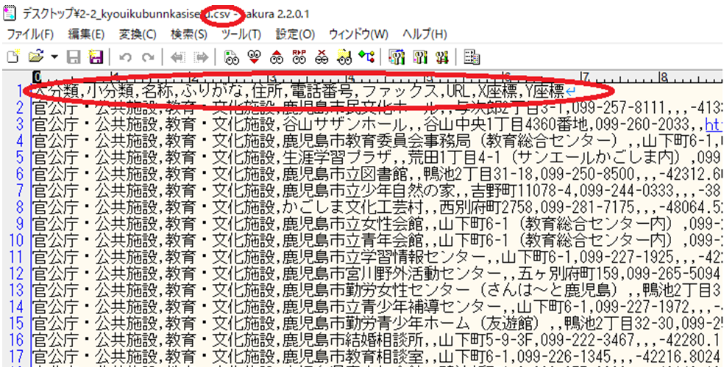
実際のオープンデータ（CSV形式)
Notes:
実際のオープンデータについては
2016年7月より鹿児島市から公開されたオープンデータは図のようなCSVファイルです。
CSVファイルの中身は一行目

Slide 10
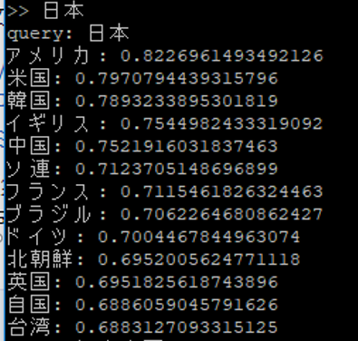
Ｗｏｒｄ２ｖｅｃとは
Ｗｏｒｄ２ｖｅｃについて
  ２０１３年、グーグルが開発した単語の分散表現手法[T.Mikolov,2013]
  単語の「意味」を表現するベクトルを低次元で作れる
  学習にはたくさんの文章（例えばWikipedia ）を使用
  入力した語彙と類似した単語を出力できる
学習方法は2種類ある
  学習方法： cbowとSkipgram
Notes:
２０１３年、グーグルが開発した単語の「意味」をベクトルで表現する手法
捉える：とらえる 類似：るいじ
日本人が日常的に使う語彙数は数万から数十万といわれるが、Word2Vecでは各単語を200次元くらいの空間内におけるベクトルとして表現する
単語同士の近似値を測り、単語の整合性を考える
アルゴリズムについては、まだ学習中で単語間の類似度に基づくベクトル計算を行うものである
研究目的：
RDFデータ作成時に述語を自動的にサジェストする．
Word2vecを用いて類似した語彙の提示
オープンデータを自動的に複数利用するアプリ開発

Slide 11
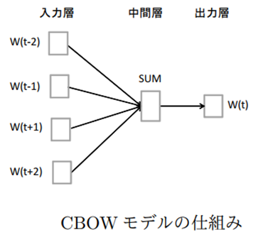
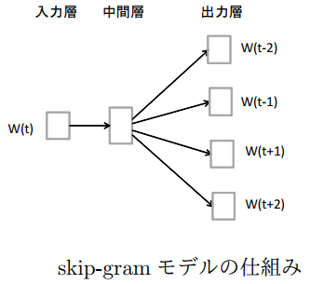
学習方法： cbowとSkipgram
単語ベクトル
単語ベクトル
周辺単語⇒該当単語を予測
(単語周辺の文脈から単語を推定）
該当単語⇒周辺単語を予測（Cbowと逆で）
（単語から文脈の単語を推定）
Notes:
Cbow：単語周辺の文脈から単語推定を行う
Skipgram:単語から文脈（ぶんみゃく）中の一単語を推定する。

Slide 12
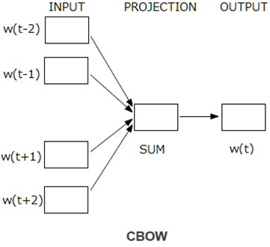
Word2Vecの例-CBOW
例：“The dog sat on chair”
  Window size = 2
the
dog
sat
on
chair
Notes:
This is sample of CBOW model. For example, “The dog sat on chair” Input is ‘The dog on chair’.Ouput is ‘sat’
12

Slide 13
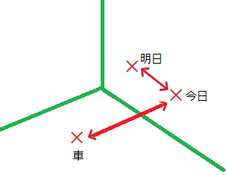
単語ベクトル
単語のベクトル化
⇒ ベクトルで表現された単語 （通常50から1000次元程度）
今日 | 0.0459 | -0.0037 | -0.005 | 0.071 | -0.0624 | 0.0114 | -0.0212 | 0.122 | -0.0897 | 0.088
明日 | -0.3533 | -0.0306 | 0.0801 | 0.1494 | 0.2978 | -0.0978 | -0.1433 | -0.2769 | 0.1186 | 0.0212
車 | 0.0443 | -0.1268 | -0.0052 | 0.1113 | -0.2643 | -0.0771 | 0.2778 | -0.1072 | -0.2606 | 0.2013
関連度が 強い
距離：近い
単語間について
「距離」：類似度（意味的に「近い」「遠い」を 空間の距離で表現）
「角度」：関連性（単語間の同じ関係は同じ角度 で配置）
距離：遠い
関連度が 弱い
単語はベクトル空間内の座標で表現される（例）
Notes:
単語間の類似度 ⇒ 距離 ：意味的に「近い」「遠い」を 空間内の距離で表現
二単語間の関連性 ⇒ 角度：単語間の同じ関係は同じ角度 で配置

Slide 14
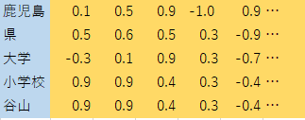
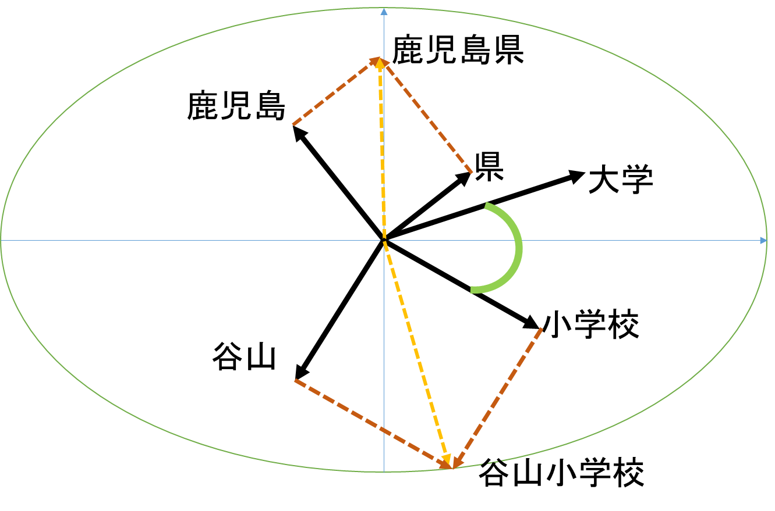
単語ベクトル
単語のベクトル化
⇒ ベクトルで表現された単語 （通常50から1000次元程度）
単語ベクトルの和
関連度が 強い単語は 近い
関連度が 弱い単語は 遠い
角度
単語間について
「距離」：類似度（意味的に「近い」「遠い」を 空間の距離で表現）
「角度」：関連性（単語間の同じ関係は同じ角度 で配置）
単語ベクトルの和
ベクトル空間内の座標で表現（例）
Notes:
単語間の類似度 ⇒ 距離 ：意味的に「近い」「遠い」を 空間内の距離で表現
二単語間の関連性 ⇒ 角度：単語間の同じ関係は同じ角度 で配置
対応する単語間の「関連性」を ベクトル間の「距離」「角度」で表現
さらに関連性を演算することで単語の 「類推」なども可能に
・類似度を示すコサイン距離はコア語彙より全語彙からの抽出のほうが大きくなった。

Slide 15
研究目的
現状，公開されているデータ（ｃｓｖの形式）はされていても，語彙統一がされていないために二次利用がされにくい
RDF形式への変換（オープンデータの５つの段階の3段階→４・５段階へ）
  元データの不備
  データ形式違いによる不具合・データ漏れ
  述語となる共通語彙が必要（名前空間の統一）
ＲＤＦファイルへの変換作業
  現状としては専門的知識が必要
RDFへ簡単に変換できるツールが必要である。
(述語のサジェストシステムの開発)
Notes:
RDFデータ作成時に述語を自動的にサジェストする．
Word2vecを用いて類似した語彙の提示
オープンデータを自動的に複数利用するアプリ開発

Slide 16
提案手法
述語サジェストシステム(仮)
  RDFデータ作成時、述語を自動的にサジェストする
  述語の語彙共通化を行うために、オープンデータの項目名をクラスタリングし, 割り当てられたクラスタを教師信号として，Deep Learningで学習し,述語のサジェストを提案する
オープンデータの項目名をクラスタリングするが必要
Notes:
提案手法：RDF形式に焦点を当てて，述語の語彙共通化を行うため，word2vecで学習した結果で単語の近似性を測る手法を提案する
本研究では，5つ星オープンデータ[3]の第4段階のRDF形式に焦点を当てて，述語の語彙共通化を行うため，
オープンデータの項目名をクラスタリングし, 割り当てられたクラスタを教師信号として，Deep Learningで学習し,述語のサジェストを提案する。また，クラスタリングの条件を変えることで生成されるクラスタの適切さを定量的に評価する。

Slide 17
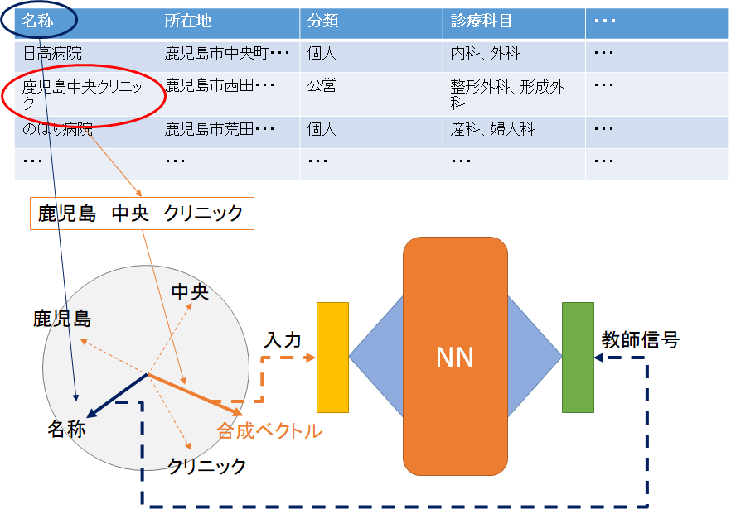
提案手法
述語サジェストシステム(仮)
クラスタ１
クラスタ２
クラスタ3
住所
所在地
場所
地点
……
施設名
組織名
事業者名
組合名
……
分類
種別
品目分類
小区
……
17
Notes:
RDFデータ作成時、する
述語の語彙共通化を行うために、オープンデータの項目名をクラスタリングし, 割り当てられたクラスタを教師信号として，Deep Learningで学習し,述語のサジェストを提案する
RDFデータ作成時、述語を自動的にサジェストする

Slide 18
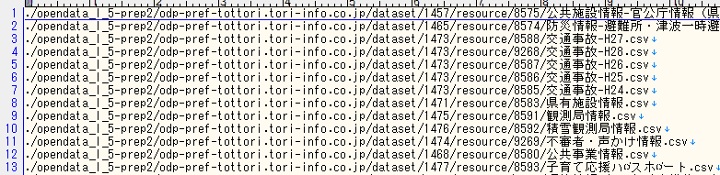
流れ
START
オープンデータCSVから項目名を抽出
項目データと項目名を抽出し、分かち書きされる
Fig. CSV ファイルのリスト
Word2Vecで得られた項目データと項目名のベクトルを取得し、ベクトルを合成
抽出全国約3万件約3万件のオープンデータを収集
CSV形式：14286ファイル
項目名のベクトルのクラスタリングを行う
Kerasを用いて、項目データのベクトルを入力し、出力層の教師信号として項目名のクラスタを入力し、述語のサジェストを行う
END
Notes:
18

Slide 19
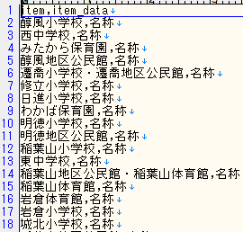
流れ
START
オープンデータCSVから項目名を抽出
項目データと項目名を抽出し、分かち書きされる
Word2Vecで得られた項目データと項目名のベクトルを取得し、ベクトルを合成
項目名のベクトルのクラスタリングを行う
Kerasを用いて、項目データのベクトルを入力し、出力層の教師信号として項目名のクラスタを入力し、述語のサジェストを行う
Fig. 取得した項目データと項目名
END
Notes:
19

Slide 20
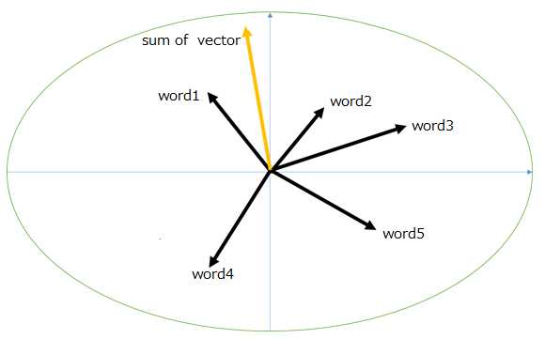
流れ
START
オープンデータCSVから項目名を抽出
項目データと項目名を抽出し、分かち書きされる
Word2Vecで得られた項目データと項目名のベクトルを取得し、ベクトルを合成
項目名のベクトルのクラスタリングを行う
Kerasを用いて、項目データのベクトルを入力し、出力層の教師信号として項目名のクラスタを入力し、述語のサジェストを行う
Fig.ベクトル空間内の座標で表現（例）
END
Notes:
20

Slide 21
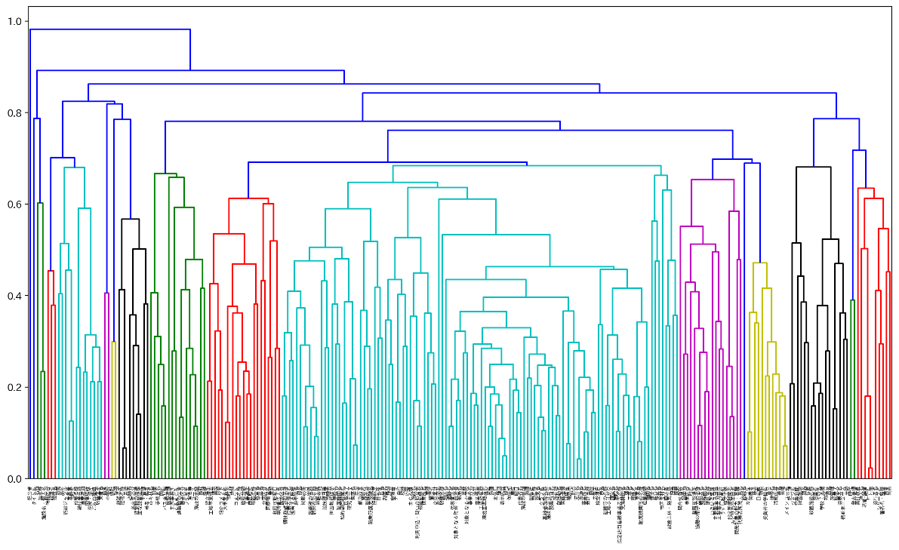
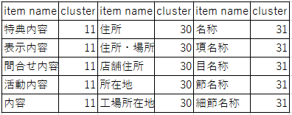
流れ
START
オープンデータCSVから項目名を抽出
項目データと項目名を抽出し、分かち書きされる
Word2Vecで得られた項目データと項目名のベクトルを取得し、ベクトルを合成
Fig.平均法で階層的クラスタリングのデンドログラム
項目名のベクトルのクラスタリングを行う
Kerasを用いて、項目データのベクトルを入力し、出力層の教師信号として項目名のクラスタを入力し、述語のサジェストを行う
END
Table.階層的クラスタリングで得た項目名のクラスタ
Notes:
樹状図（読み）じゅじょうず
21

Slide 22
A | B | C | D | …
a1 | b1 | c1 | d1 | …
a2 | b2 | c2 | d2 | …
: | : | : | :
A | B | C | D | …
a1 | b1 | c1 | d1 | …
a2 | b2 | c2 | d2 | …
: | : | : | :
A | B | C | D | …
a1 | b1 | c1 | d1 | …
a2 | b2 | c2 | d2 | …
: | : | : | :
START
オープンデータCSVから項目名を抽出
Open Data（CSV）
Keras
項目データと項目名を抽出し、分かち書きされる
設定 | パラメータ
学習回数 | 100
入力層の活性化関数 | relu
出力層の活性化関数：ソフトマックス関数 | softmax
Word2Vecで得られた項目データと項目名のベクトルを取得し、ベクトルを合成
項目名のベクトルのクラスタリングを行う
Kerasを用いて、項目データのベクトルを入力し、出力層の教師信号として項目名のクラスタを入力し、述語のサジェストを行う
END
Notes:
22

Slide 23
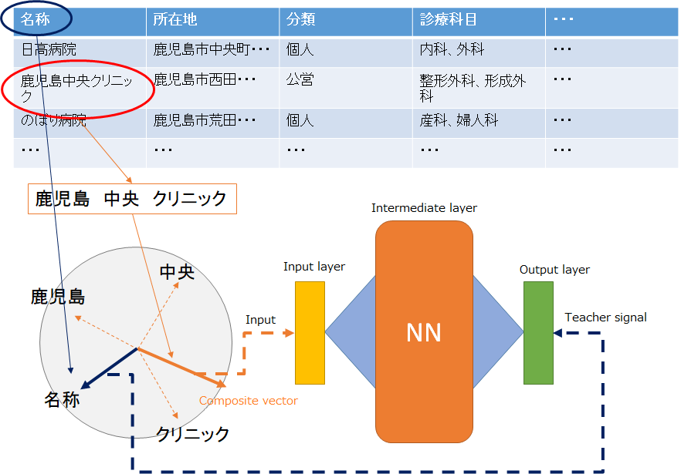
述語サジェストシステム
training set ： 80,000 testing set ： 20,000
項目名のクラスタ
Notes:
23

Slide 24
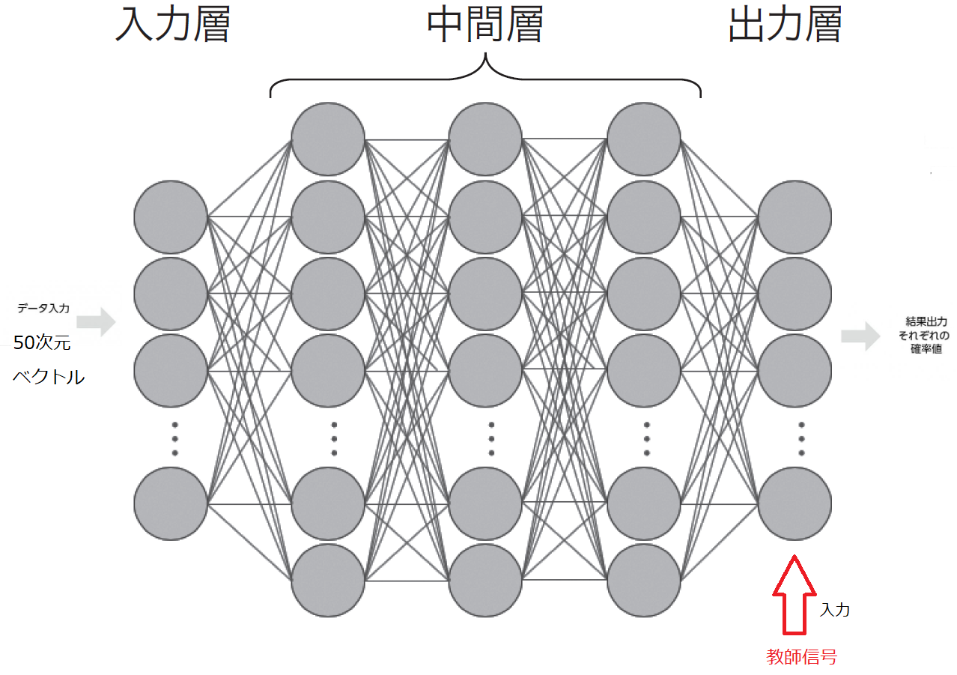
各層のニューロン数：300 300 300
Notes:
深度学習のニューラルネットワークを図で表す

Slide 25
実験1
データセット：Word2Vecで得た項目データと項目名の50次元の100,000データセットを使用
  80,000トレーニングセットと20,000テストセット
単語の種類:約32,000
教師信号：項目名のクラスタ

Slide 26
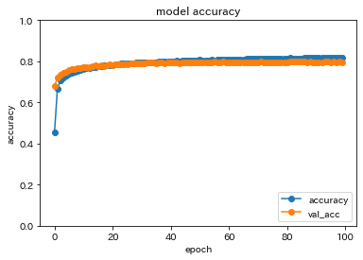
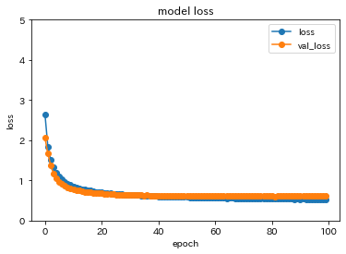
実験１-結果
述語サジェストシステム
項目名のクラスタを用いた場合
  学習データは100000個(テスト：2ｗ 訓練:8ｗ）
  Epoch=100,batch_size=512で学習させた結果
Notes:
精度(Accuracy)を表す
Epoch（エポック）：一つの訓練データを何回繰り返して学習させるか
batch_size（バッチサイズ):データの一部を利用することで計算量を減らそうという考え方です。そして、学習を進める際に利用するデータの一部（ひとまとめのデータ）を抽象的に「バッチ」と呼び、このときに利用するデータの数を「バッチサイズ」と呼びます。
では実験結果に移ります．作成したモデルをEpoch20, batch_size2000学習させた結果のaccuracy（精度）が左の図，lossが右の図となります．この結果より高いaccuracy(アキュラシー)が確認できます．よって， モデルは正しく学習出来ているといえます．
loss（訓練データの損失）
val_loss（バリデーションセットの損失）
acc（精度）
val_acc（バリデーションデータセットの精度） 例外があるかどうか確認 ソース
26

Slide 27
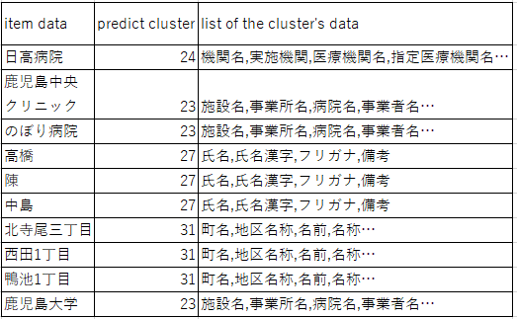
実験１-結果
項目名のクラスタを用いて、学習し、予測した結果
Notes:
This table shows a part of results.
From these results, predicting （[prɪˈdɪkt]v预知） predicate（[ˈprɛdɪˌkeɪt]n谓语）depends（ [dɪˈpɛnd] v依赖） on the item name’s cluster by using hierarchical([ˌhaɪərˈɑːkɪkəl] adj分级的) clustering( [ˈklʌstəɪŋ] n聚集) 。
Even if the item data are different ,the results of predicted（[prɪˈdɪkt]v预知） cluster will be the same.
27

Slide 28
実験2-1:206個項目名を使用
データセット：Word2Vecで得た項目データと項目名の50次元の100,000データセットを使用
  80,000トレーニングセットと20,000テストセット
単語の種類:約32,000
教師信号：LabelEncoder[6]より得た項目名のラベル(206個項目名を使用)

Slide 29
実験2: 項目名のクラスタをの使用せず
LabelEncoderはラベルを0～クラスの種類数n-1の値に変換する。
例：
名称
1
住所
0
氏名
3
名前
2
ラベルを変換

Slide 30
実験2-述語サジェストシステム
項目名のラベル
Notes:
30

Slide 31
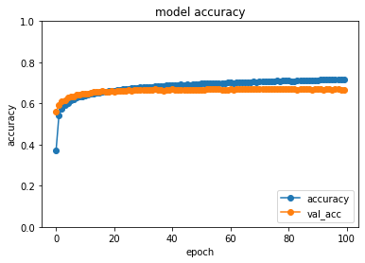
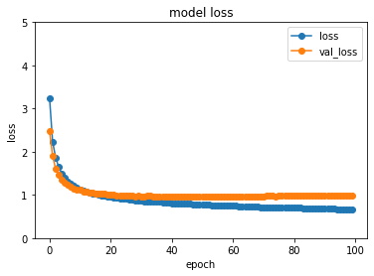
実験2-結果
述語サジェストシステム
項目名のクラスタを使用せず、ラベル用いた場合
  学習データは100000個(テスト：2ｗ 訓練:8ｗ）
  Epoch=100,batch_size=512で学習させた結果
Notes:
精度(Accuracy)を表す
Epoch（エポック）：一つの訓練データを何回繰り返して学習させるか
batch_size（バッチサイズ):データの一部を利用することで計算量を減らそうという考え方です。そして、学習を進める際に利用するデータの一部（ひとまとめのデータ）を抽象的に「バッチ」と呼び、このときに利用するデータの数を「バッチサイズ」と呼びます。
では実験結果に移ります．作成したモデルをEpoch20, batch_size2000学習させた結果のaccuracy（精度）が左の図，lossが右の図となります．この結果より高いaccuracy(アキュラシー)が確認できます．よって， モデルは正しく学習出来ているといえます．
loss（訓練データの損失）
val_loss（バリデーションセットの損失）
acc（精度）
val_acc（バリデーションデータセットの精度） 例外があるかどうか確認 ソース
31

Slide 32
実験１と実験２-1の結果を比較
上記の結果を比較すると、項目名のクラスタを使用した場合の精度はラベルを用いた場合の精度より高い

Slide 33
実験2-2:5千個項目名の上位50個項目名
データセット：Word2Vecで得た項目データと項目名の50次元の300,000データセットを使用
  ８割トレーニングセットと2割テストセット
単語の種類:約32,000
教師信号：LabelEncoder[6]より得た項目名のラベル(206個項目名を使用)

Slide 34
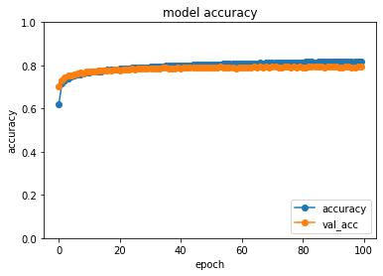
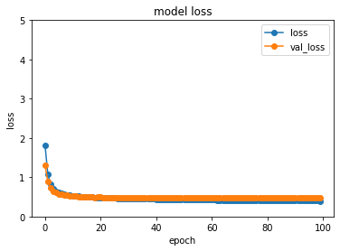
実験2-2結果
述語サジェストシステム
項目名のクラスタを使用せず、ラベル用いた場合
  学習データは300000個(テスト：2割 訓練:8割）
  Epoch=100,batch_size=512で学習させた結果
Notes:
精度(Accuracy)を表す
Epoch（エポック）：一つの訓練データを何回繰り返して学習させるか
batch_size（バッチサイズ):データの一部を利用することで計算量を減らそうという考え方です。そして、学習を進める際に利用するデータの一部（ひとまとめのデータ）を抽象的に「バッチ」と呼び、このときに利用するデータの数を「バッチサイズ」と呼びます。
では実験結果に移ります．作成したモデルをEpoch20, batch_size2000学習させた結果のaccuracy（精度）が左の図，lossが右の図となります．この結果より高いaccuracy(アキュラシー)が確認できます．よって， モデルは正しく学習出来ているといえます．
loss（訓練データの損失）
val_loss（バリデーションセットの損失）
acc（精度）
val_acc（バリデーションデータセットの精度） 例外があるかどうか確認 ソース
34

Slide 35
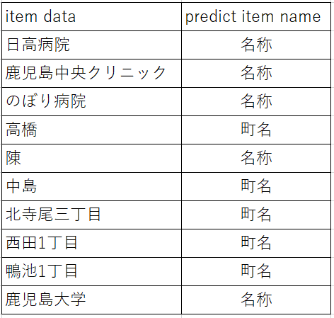
実験2-2結果
項目名のラベルを用い、学習し、予測した結果
Notes:
35

Slide 36
実験１と実験２-2の結果を比較
上記の結果を比較すると、項目名のクラスタ数が50となる場合と上位50個の項目名のラベルを使用した場合は精度が同じくらい

Slide 37
まとめ・今後の課題
まとめ
  本実験で利用したデータは全体の1/4に満たない．更に多くのデータを学習させる必要がある
  項目名のクラスタを使用した場合の精度はを用いた場合の精度より高いが、教師信号の入力の分類数が同じの場合は、精度が変わらない
今後の課題
  精度(accuracy)の向上を目指すため、モデルの改善・学習のノイズデータを除外
  単一の列に対するサジェストについての実験を行う
    単一の列の合成ベクトルに対してサジェストする
    単一の個々の項目データに対してサジェストを行って、多数決を取る
Notes:
37

Slide 38
ご清聴、ありがとうございました

Slide 39
質問用

Slide 40
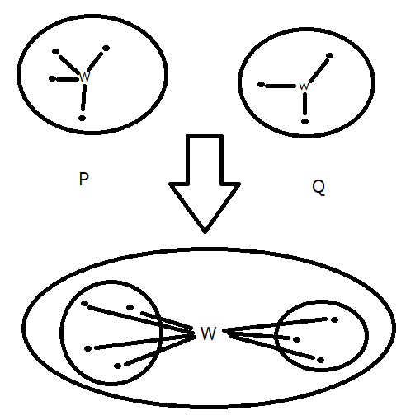
ウォード法
ウォード法
  L(P),L(Q)の差が最小となるようなクラスター同士を結合する手法。
  L(P),L(Q)の差
    Δ=L(P∪Q)－L(P)－L(Q)
図.ウォード法のイメージ
Notes:
2つのクラスターP,Qを結合したと仮定したとき、それにより移動したクラスターの重心とクラスター内の各サンプルとの距離の2乗和,L(P∪Q)と、元々の2つのクラスター内での重心とそれぞれのサンプルとの距離の2乗和,L(P),L(Q)の差
Δ(デルタ)= L(P∪Q)－L(P)－L(Q)
が最小となるようなクラスター同士を結合する手法。
Δの値を情報ロス量という。
→計算量は多いが分類感度がかなり良い。そのため、よく用いられる。
そして，ベクトル間の距離にはコサイン距離を採用した．

Slide 41
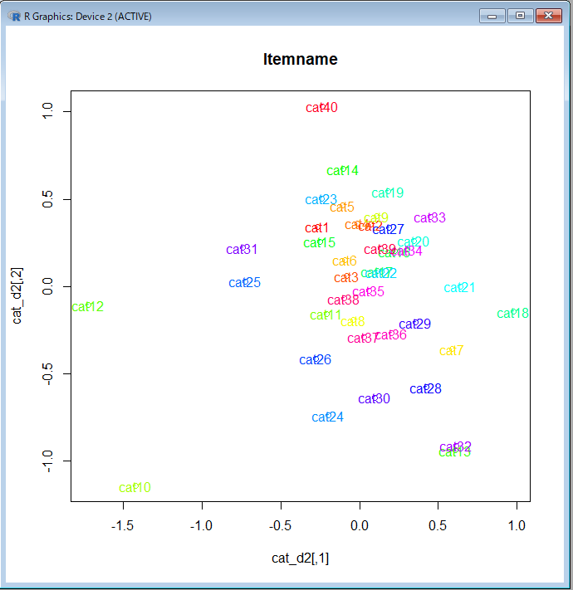
実験1の結果
実験条件
-クラスタ数:40
実験結果
-各クラスタの平均ベクトルを求め,そのベクトルをMDS法で二次元化
図1.項目名のクラスタの可視化
Notes:
各クラスタの平均ベクトルを求め,そのベクトルをMDS法で二次元化し，二次元座標に示した。項目名のクラスタの可視化の結果を図1に示す。図1の実験条件はクラスタ数が40を設定した。多くのクラスタが似た座標に集中していたことが分かった。

Slide 42
今後の予定
オープンデータを活用するアプリ開発
  Pythonによる述語学習システムの作成
    Deep Learningを活用する
    Word2Vecと同様の単語表現を用いる。（OneHotベクトル）
  述語サジェストシステムの開発
  実際の現場で使用してもらい、改良を行う。
学会、カンファレンス等への参加
論文の執筆
  令和２年4月までにジャーナルへ１回目投稿
９月 | １０月 | １１月 | １２月 | １月 | ２月 | ３月 | ４月
述語学習システム
現場試用
述語サジェストシステム
論文執筆
九州支部大会
AROB
ジャーナル投稿
Notes:
執筆：しっぴつ

Slide 43
実験結果
考察
  Wikipedia辞書のほうが意味を限定できるクラスタが多く分類された
  コーパスを変えると，word2vecの学習の結果の辞書に大きな差異が見られる
    特徴がつかみやすい単語（地名、数字など）は同じように学習できる
    クラスタが近い（類似度が大きい）
今後の方針
  実際のオープンデータと絡めた分析が必要
  公開されているオープンデータの項目名と項目データをWord2Vecで学習する
A | B | C | D | …
a1 | b1 | c1 | d1 | …
a2 | b2 | c2 | d2 | …
: | : | : | :
A | B | C | D | …
a1 | b1 | c1 | d1 | …
a2 | b2 | c2 | d2 | …
: | : | : | :
A | B | C | D | …
a1 | b1 | c1 | d1 | …
a2 | b2 | c2 | d2 | …
: | : | : | :
Word2Vec?
DeepNeuralNetwork?
オープンデータ（CSV）
Notes:
地名や数字はその単語が使われる文章が似た文章が多く，word2vecにとって学習しやすいものであるからではないかと考えられる．
数値だけのデータは省く（はぶく）。
入力Windowサイズとか、内部構造は未定。
内部構造としては、Word2VecやDeep Neural Networkなどを用いる。
データを入れると項目名が出てくるシステムを目指す。

Slide 44
RDF とは
Resource Description Framework (RDF) は主語，述語，目的語によってデータを表現する方法
RDF（例）
の は です
日本
人口
１億３千万
主語
述語
目的語
トリプルの要素 | 主語(Subject) | 述語(Predicate) | 目的語(Object)
日本語で表現 | 日本 | 人口 | 130000000
RDFで表現 | http://example/prefectures/japan | http://example/properties/population | 130000000
Notes:
RDFとは主語，述語，目的語によってデータを表現する方法
RDFは、異なるデータに記述された共通の用語を連携させるための言語体系
Resource Description Framework (RDF) とはW3C2で規格化されている情報規格であり，リソースに関する情報を主語・述語 (プロパティ) ・目的語の3要素 (トリプル) で表現する

Slide 45
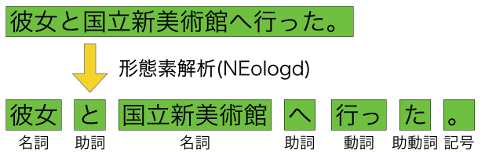
MeCab (めかぶ)とは
MeCabはオープンソースの形態素解析エンジンである。
Notes:
https://qiita.com/Hironsan/items/2466fe0f344115aff177
形態素解析（けいたいそかいせき）
日本語のように単語の区切りが明らかでない言語に対してまず行われるのが単語の分割処理です。単語を分割する理由として、ほとんどの自然言語処理システムでは入力を単語レベルで扱うことが挙げられます。分割は主に形態素解析器を用いて行います。主な形態素解析器として MeCab や Juman++、 Janome が挙げられます。
イメージとしては以下のように分割します。

Slide 46
わかち書きについて
例として
明日私は大学へ行きます。
➡明日 私 は 大学 へ 行きます。
Notes:
https://qiita.com/Hironsan/items/2466fe0f344115aff177
形態素解析（けいたいそかいせき）
日本語のように単語の区切りが明らかでない言語に対してまず行われるのが単語の分割処理です。単語を分割する理由として、ほとんどの自然言語処理システムでは入力を単語レベルで扱うことが挙げられます。分割は主に形態素解析器を用いて行います。主な形態素解析器として MeCab や Juman++、 Janome が挙げられます。
イメージとしては以下のように分割します。

Slide 47
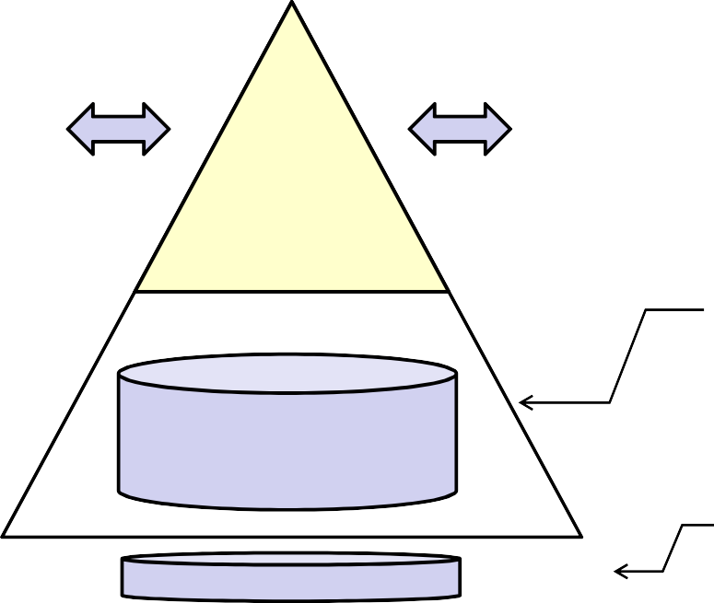
共通語彙基盤の全体的な位置
公共データの 公開
公共データの 整備・共有
アプリケーション
「意味」の相互運用性
• 構造の共通化
• 意味の明確化
• 標記の共通化
共通語彙基盤.
「文字」の相互運用性
文字情報基盤.
• フォント・一覧表の整備
• 導入ガイド
• 国際標準化
経済産業省：文字情報基盤と共通語彙基盤
Notes:
共通語彙基盤（ＩＭＩ）とは、情報を正しく効率的に交換、活用していくために、人名、住所、組織、物等、データを体 系的、かつ、構造的に定義するための仕組み

Slide 48
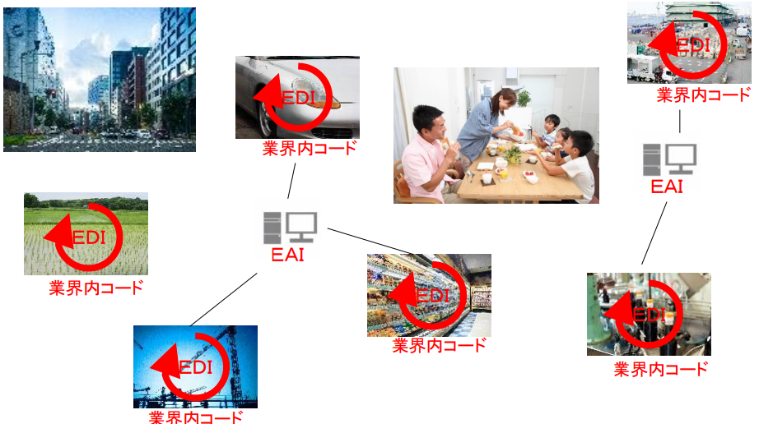
共通語彙基盤がなければ
様々な業界でＥＤＩやコードが整備されたが、データを交換するためには、ＥＡＩ（ Electronic Data Interchange ）等のデータ変換ツールで接続。
下図：ＩＰＡ共通語彙基盤解説より
Notes:
共通語彙基盤がない世界
様々な業界でＥＤＩやコードが整備されたが、サイロ構造であった。
データを交換するためには、ＥＡＩ等のデータ変換ツールで接続。
Electronic（英[ˌiːlɛkˈtrɒnɪk]） Data Interchange （英[ˌɪntəˈtʃeɪndʒ; ˈɪntəˌtʃeɪndʒ]）

Slide 49

Ｗｏｒｄ２ｖｅｃ
Ｗｏｒｄ２ｖｅｃ
  グーグルが開発
  単語をベクトル化して表現する定量化手法
  単語同士の類似度や単語の相関関係を捉える
語彙をベクトル化する
  投影するベクトルの次元は変更可能（100,200,300等）
  入力した語彙と類似した単語を出力できる
  学習方法：Skipgramとcbow
Notes:
捉える：とらえる 類似：るいじ
日本人が日常的に使う語彙数は数万から数十万といわれるが、Word2Vecでは各単語を200次元くらいの空間内におけるベクトルとして表現する
単語同士の近似値を測り、単語の整合性を考える
アルゴリズムについては、まだ学習中で単語間の類似度に基づくベクトル計算を行うものである
研究目的：
RDFデータ作成時に述語を自動的にサジェストする．
Word2vecを用いて類似した語彙の提示
オープンデータを自動的に複数利用するアプリ開発

Slide 50
Word2vecについて
語彙をベクトル化する
  投影するベクトルの次元は任意に変更
  ベクトル化によって語彙の演算が可能
  入力した語彙と類似した単語を出力できる
学習方法は２種類ある
  Skipgramとcbow

Slide 51
コア語彙の名前空間
URI コア語彙 v2.2 には、それを識別するための名前空間 URI が付されている。ここで XML で使用する名前空間と RDF で使用する名前空間は、用途の違いから別のものを用いる。
XML："http://imi.ipa.go.jp/ns/core/2"
RDF："http: //imi.ipa.go.jp/ns/core/rdf#"
RDF では、この名前空間 URI は、「ic:氏名」のような“接頭辞：項目名”というデータに 対して接頭辞を置きかえることにより、実際にコンピュータ処理の対象となる"http: //imi.ipa.go.jp/ns/core/rdf#氏名"という項目名が生成される。
このため、RDFでは、名前空間URIが変わるとデータ項目そのものが変わることになり、 データのマッシュアップなどを行った場合に、データ項目が別のものになってしまう。こ のため、RDF では極力名前空間 URI は変えないことが望ましい。
一方、XML においては、名前空間 URI は、XML の要素（データ項目）の集合を識別するために用いられる。したがって、要素（データ項目）の追加、削除、などの変更があれ ば、集合の構成が変わるので、それが名前空間によって区別できることがコンピュータの アプリケーションにとって重要である。
このため、コア語彙の物理形式表現において、XML と RDF で異なる名前空間 URI を用 いることとした。

Slide 52
学習方法： cbowとSkipgram
単語ベクトル
単語ベクトル
周辺単語⇒該当単語を予測
(単語周辺の文脈から単語を推定）
該当単語⇒周辺単語を予測（Cbowと逆で）
（単語から文脈の単語を推定）
Notes:
Cbow：単語周辺の文脈から単語推定を行う
Skipgram:単語から文脈（ぶんみゃく）中の一単語を推定する。

